Slide 1

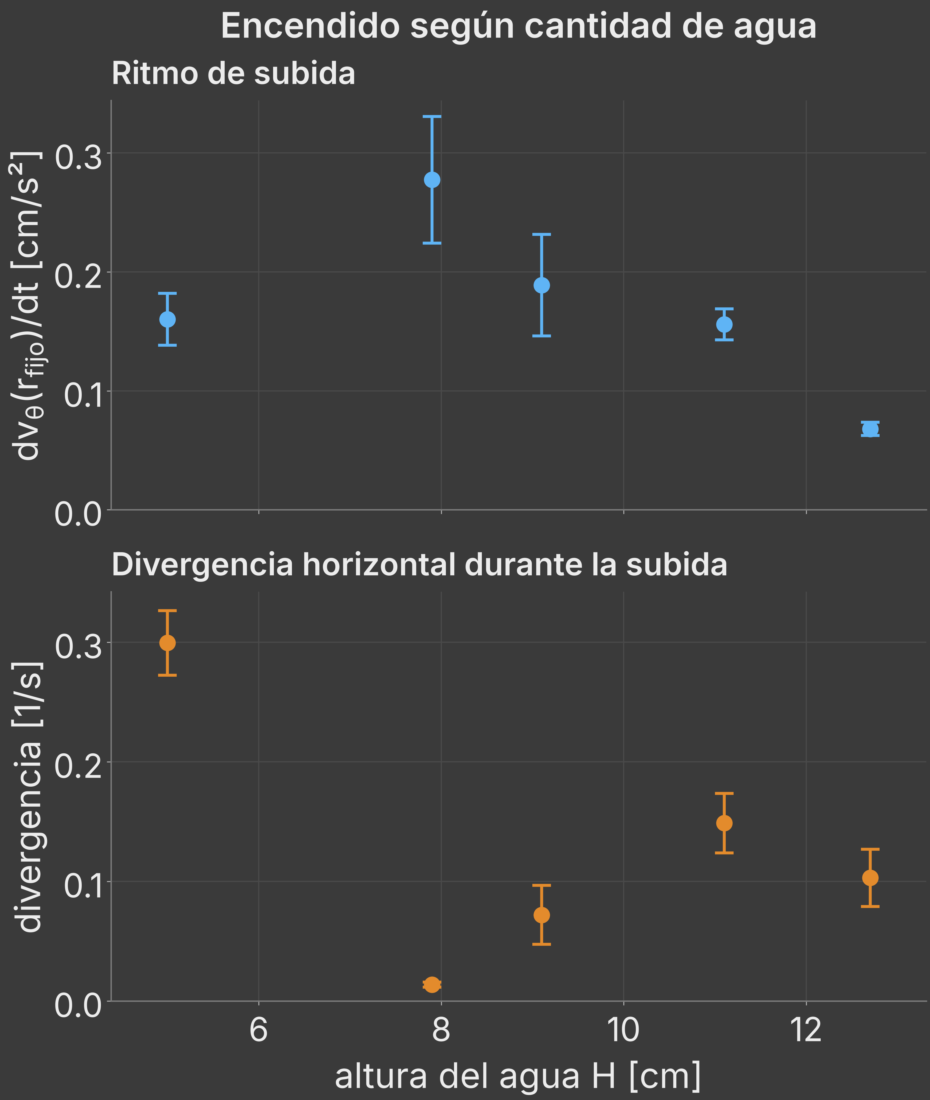
ENCENDIDO_VS_H

